Slide 1
Implementações de Python

Slide 2
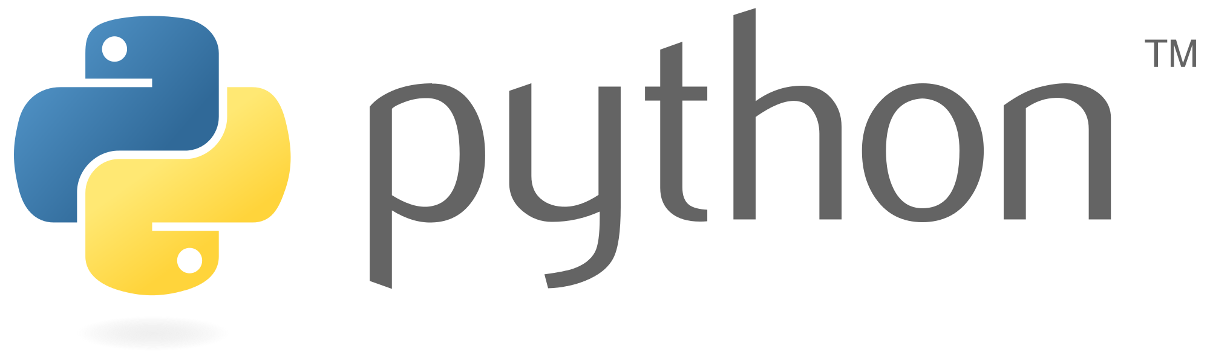
CPython
Implementação padrão do Python
Por consequência tem a maior compatibilidade com pacotes e frameworks
Interpretado, roda em C e python
Transforma python em bytecode e depois interpreta
Pode chamar funções em C
Tem o GIL

Slide 3

PyPy
"Python implementado em python"
Busca máxima compatibilidade com CPython
> 5 vezes mais rápido
JIT compiler com múltiplos backends (C, CLI, JVM)
Maior controle sobre o garbage-collector
Com GIL
Recebeu investimentos da União Europeia

Slide 4
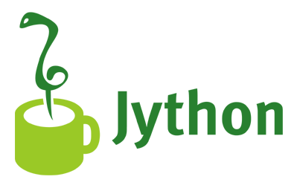
Jython
Compila Python pra JVM
Compatível com Java, pode importar classes feitas em Java
Apenas compatível com Python 2.7 até o atual momento
Sem GIL

Slide 5
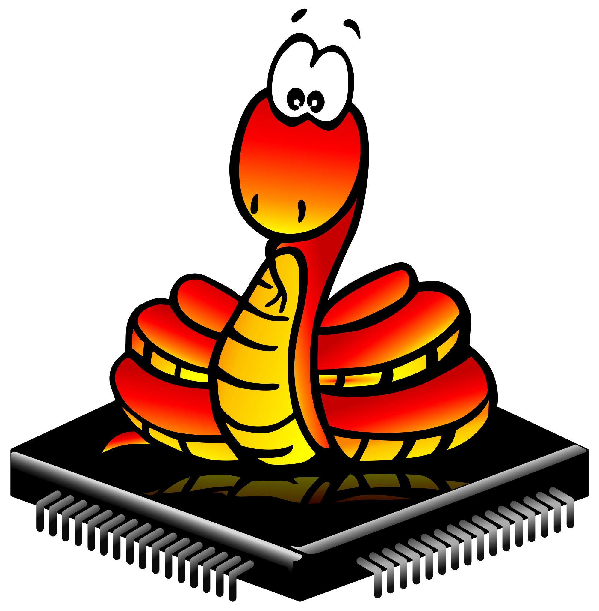
MicroPython
Feito para sistemas embarcados
Implementado em C
Compilado
Mantem muitas das vantagens de python
Competitivo com as demais linguagens

Slide 6
O que fazer agora?

Slide 7
Bibliotecas legais de Python Puro
itertools
functools
sys
os
argparse
re
requests

Slide 8
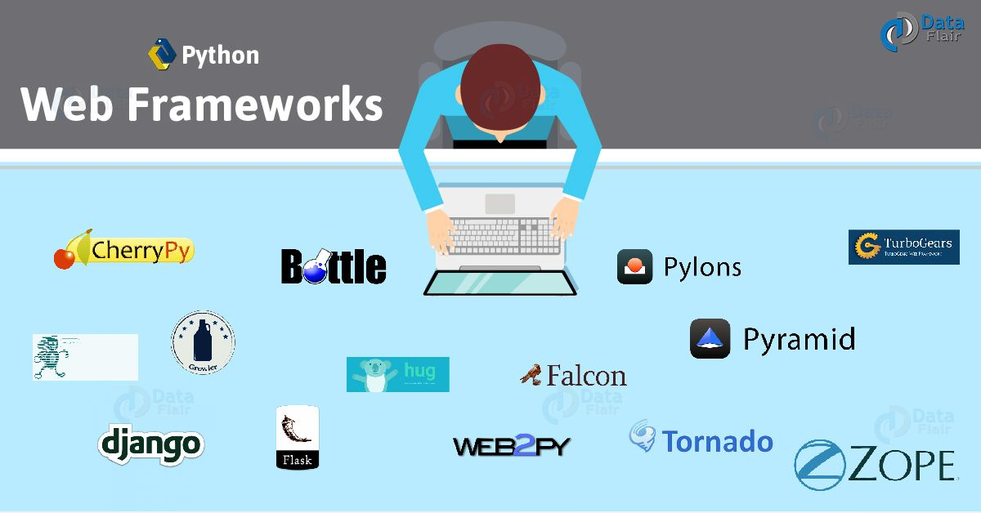
Python para Web

Slide 9

Python para Desenvolvimento de Jogos

Slide 10
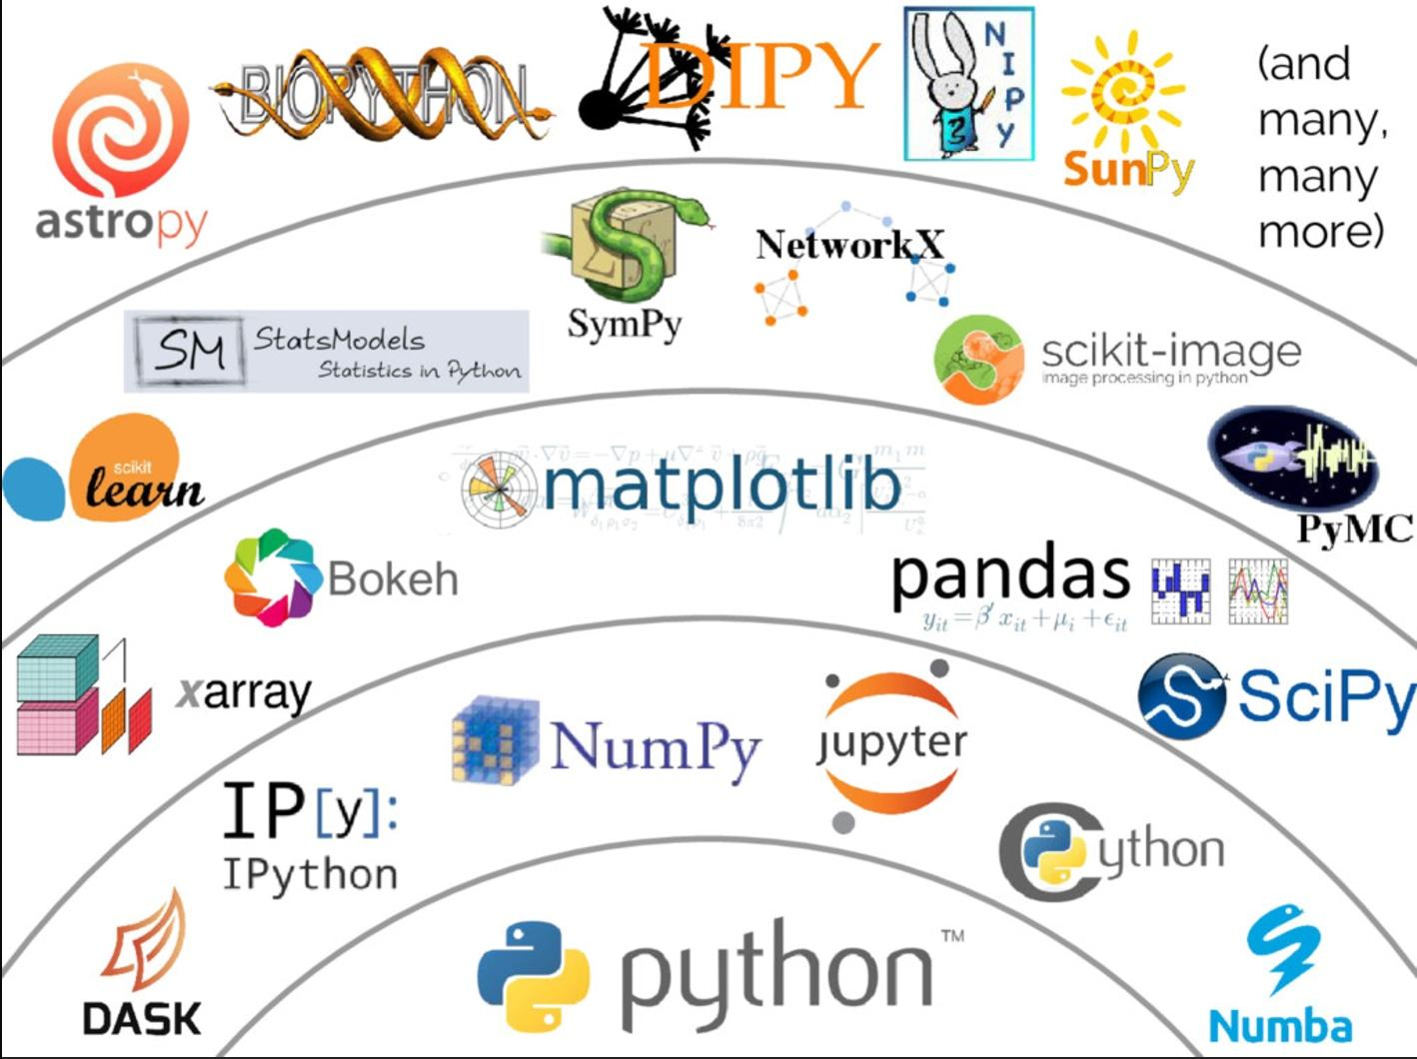
Python para computação científica

Slide 11
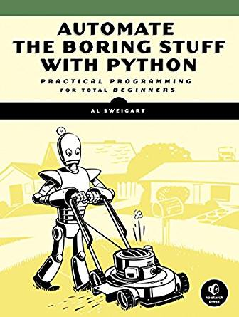
Python para automação

Slide 12

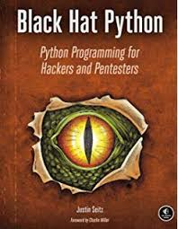
Python para segurança da informação

Slide 13
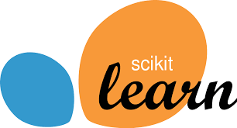

Python para ciência de Dados

Slide 14
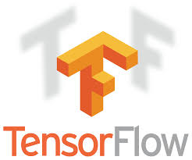

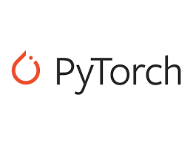
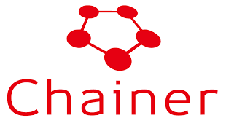
Python para Deep Learning

Slide 15
Recursos

Slide 16
Canais no Youtube
Corey Schafer
RealPython
Pydata (vários)
Al Sweigart
CS Dojo
PyCon (várias)
SentDex
PythonTalk

Slide 17
Newsletters e sites
Real Python
r/python
Python Weekly (newsletter)
PyCoder's Weekly (newsletter)
Morning Cup of Coding
Newsletters do Dan Badder
Rhettinger.wordpress
𝙽𝚒𝚗𝚊 𝚉𝚊𝚔𝚑𝚊𝚛𝚎𝚗𝚔𝚘
https://gto76.github.io/python-cheatsheet/

Slide 18
Obrigado por terem vindo e happy pythoning!
Github: joaogui1
Blog: joaogui1.github.io
Twitter: @iugoaoj

